Slide 1
SOFTWARE TESTING KIỂM THỬ PHẦN MỀM
Nguyễn Thu Hường
Nguyễn Trọng Phúc

Slide 2
CHƯƠNG SÁU
Kiểm thử tự động với Selenium

Slide 3

Nội dung
Khái niệm chung
Kiểm thử tự động:
Giới thiệu, công cụ và so sánh các công cụ
Kiểm thử tự động với Selenium
Giới thiệu
Ưu điểm
Cài đặt
Xây dựng ca kiểm thử tự động với Selenium IDE
Cài đặt Selenium IDE
Cài đặt Firebug
Xây dựng ca kiểm thử

Slide 4
KIỂM THỬ TỰ ĐỘNG
Khái niệm chung

Slide 5
Kiểm thử tự động
Kiểm thử phần mềm là một công việc tốn kém cả về thời gian và công sức ➔ làm thế nào để có thể kiểm thử phần mềm hiệu quả và nhanh nhất là một câu hỏi cho các nhà phát triển phần mềm.
Kiểm thử tự động hay sử dụng phần mềm để kiểm thử là một cách tiếp cận được các nhà phát triển ưu tiên trong quá trình phát triển phần mềm.
Ưu điểm của kiểm thử tự động:
Có thể thực hiện các kiểm thử một cách liên tục, lặp lại và giảm chi phí cho nhân lực kiểm thử.
Luôn đảm bảo hoạt động theo một kịch bản duy nhất – không bị ảnh hưởng như với kiểm thử viên.

Slide 6
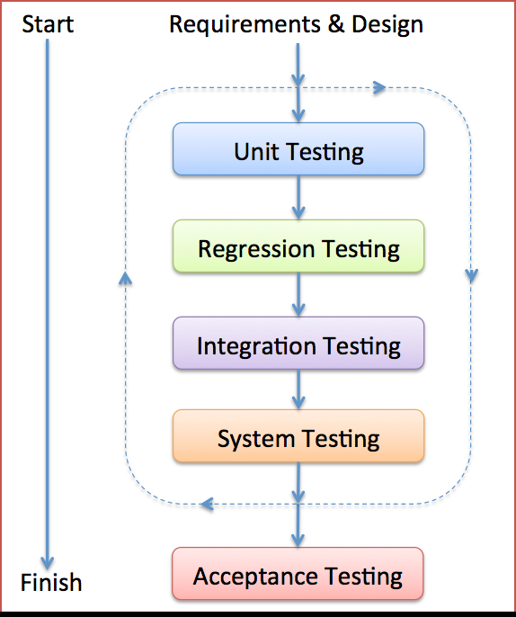
Kiểm thử tự động
Kiểm thử tự động được áp dụng cho Unit Test, Module Test, Integration Test, System Test và đặc biệt là Acceptance Test.

Slide 7
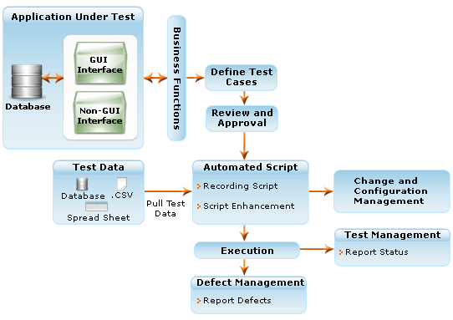
Kiểm thử tự động
Mô hình chung của kiểm thử tự động:

Slide 8
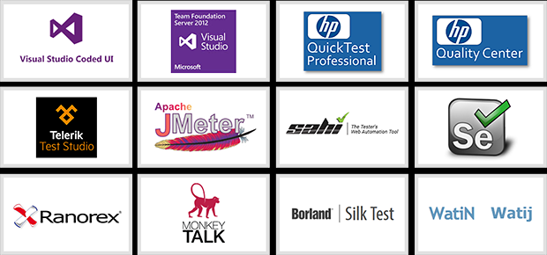
Kiểm thử tự động
Các công cụ kiểm thử tự động

Slide 9
Kiểm thử tự động
Tiêu chí | Selenium | QTP
Chi phí | Miễn phí | Mất phí
Plug-ins | có | Có
Record and Playback | có | Có
Kỹ năng của Tester | Kỹ năng tốt coding | Ít coding hơn
Dễ dàng tạo kịch bản test | Tốt | Hoàn hảo
Hỗ trợ trên các HĐH | Windows, Linux, Unix và Macintosh | Windows
Hỗ trợ test loại ứng dụng | Web base | Web-based và desktop
Trình duyệt | Hầu hết | IE, Chorme và Firefox
Ngôn ngữ viết kịch bản | Java, C#, Ruby, Python, … | VBScript, Javascript
Môi trường phát triển test | Eclipse, Visual studio, Netbeans… | QTP
Hỗ trợ kỹ thuật | Không chính thức | Tốt. Qua điện thoại, email, web, forum
Hỗ trợ cho các hộp hội thoại | Một phần | Tốt
Hỗ trợ các kịch bản tải tệp tin | Không | Tốt

Slide 10
KIỂM THỬ TỰ ĐỘNG VỚI SELENIUM
Khái niệm chung

Slide 11

Selenium – Tổng quan

Slide 12
Selenium (SE)
Được bắt đầu phát triển năm 2004 bởi Jason Huggins.
Là một công cụ mã nguồn mở hỗ trợ kiểm thử tự động ứng dụng Web. Nó có thể dùng để:
Mô phỏng tương tác của người dùng trên trình duyệt.
Kiểm thử các chức năng.
Tạo thử nghiệm hồi quy để xác minh tính năng và sự chấp nhận của người dùng.
Cùng một kịch bản test có thể chạy trên một nền tảng Selenium bất kỳ.
Kiểm tra khả năng tương thích của trình duyệt.
Kiểm tra tải trang.

Slide 13
Các tính năng của Selenium
Hỗ trợ kiểm thử trên hầu hết các trình duyệt phổ biến hiện nay như: Firefox , Internet Explorer , Safari ,.. cũng như các hệ điều hành chủ yếu: Windows , Linux , Mac ,..
Hỗ trợ nhiều ngôn ngữ lập trình: C#, Java, Perl, PHP, Python, Ruby,..
Selenium có thể kết hợp thêm với một số công cụ khác: Bromien, Junit,…
Với người dùng thông thường chỉ cần chạy tự động mà không cần cài thêm các công cụ bổ trợ.

Slide 14
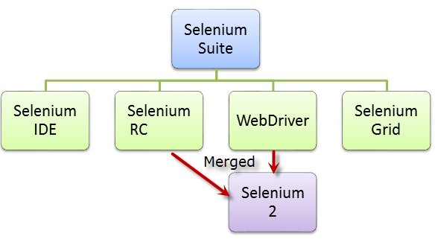
Các thành phần của Selenium
Selenium bao gồm một bộ các công cụ hỗ trợ kiểm tra tự động tính năng của ứng dụng web bao gồm 4 thành phần

Slide 15
Các thành phần của Selenium
Selenium IDE (Integrated Development Environment):
Là một phần đơn giản nhất, dễ học nhất trong bộ Selenium.
Hiện tại, Là một plugin trên trình duyệt Firefox, Chorme….
Dùng để thu và phát lại các kịch bản test (trên giao diện ứng dụng)
Selenium RC (Remote Control)
Có thể nhận các test script được thu bởi Selenium IDE, cho phép chỉnh sửa , cải tiến linh động bằng nhiều ngôn ngữ lập trình khác nhau: Java, C#, PHP…
Làm việc với trình duyệt thông qua một hệ thống server ảo.

Slide 16
Các thành phần của Selenium
Webdriver
Điều khiển trình duyệt bằng cách liên lạc trực tiếp với nó (khác Selenium RC)
Giống Selenium RC là hỗ trợ nhiều ngôn ngữ lập trình khác nhau: Java, C#, PHP…
Selenium Grid
Là một hệ thống hỗ trợ người dùng thực thi test script trên các máy và các trình duyệt khác nhau một cách song song mà không cần phải chỉnh sửa test script.

Slide 17
KIỂM THỬ TỰ ĐỘNG VỚI SELENIUM IDE
Selenium IDE

Slide 18
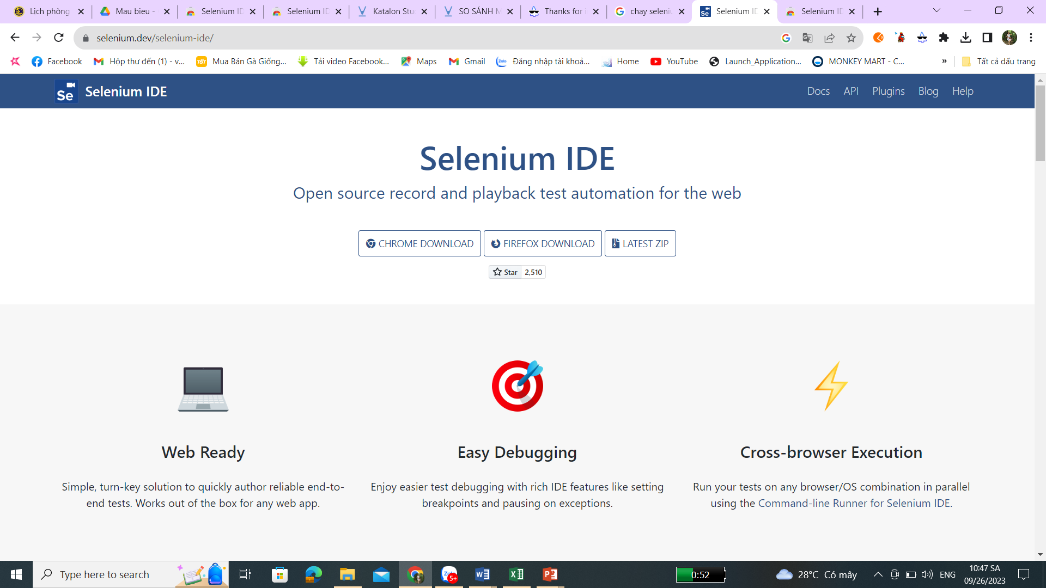
Selenium IDE-cài đặt

Slide 19
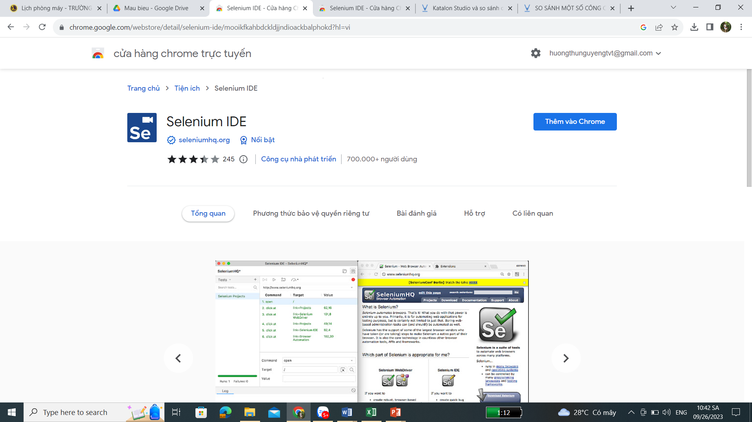
Selenium IDE
Cài đặt Selenium IDE trên Chorme:

Slide 20
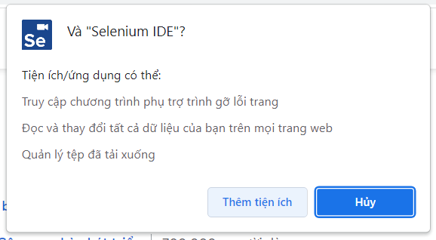
Selenium IDE
Cài đặt Selenium IDE trên Chorme:

Slide 21
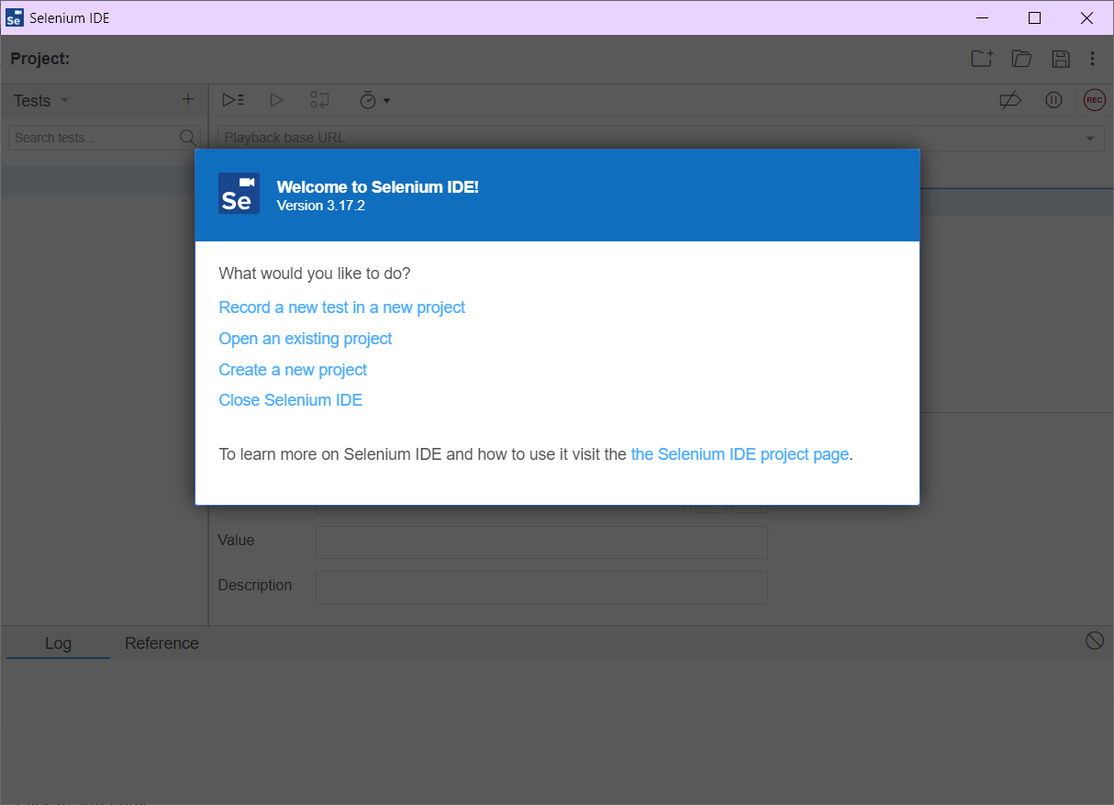
Selenium IDE

Slide 22
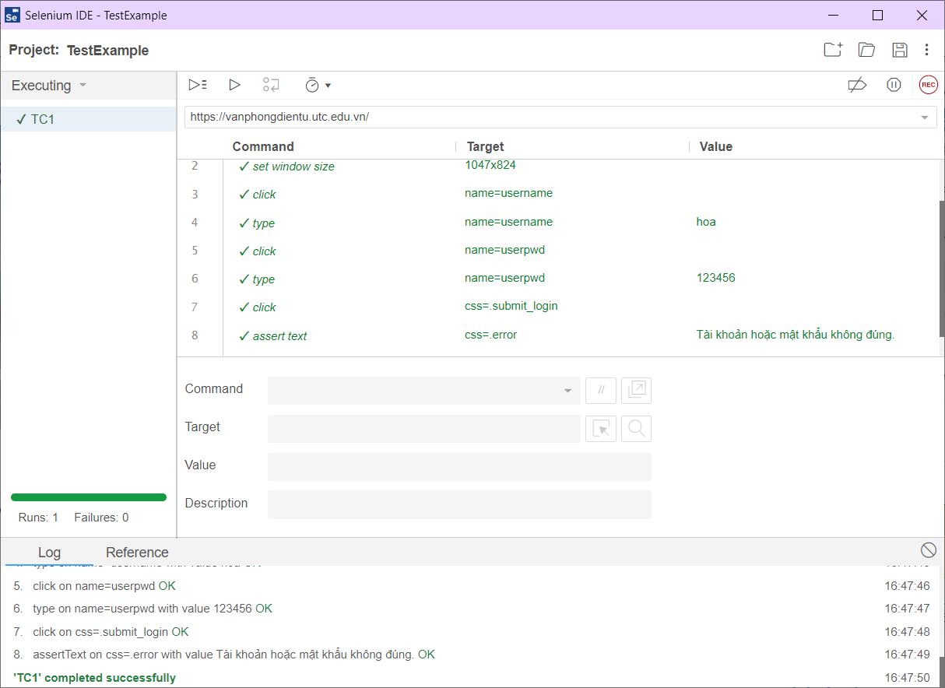
Selenium IDE

Slide 23
Selenium IDE
Selenese – tập các lệnh selenium. Một lệnh mô tả thao tác phải làm
Lệnh selenium gồm 3 loại:
Actions: thao tác chung trên ứng dụng. Ví dụ: “click” hay “type”.
Accessor: kiểm tra trạng thái của ứng dụng và lưu trữ kết quả vào các biến.
Assertion: Xác định trạng thái của ứng dụng thích nghi với kết quả mong đợi không? Ví dụ: assert Text

Slide 24
Selenium IDE
Hạn chế:
Chỉ là công cụ ghi/phát những testcase đơn giản.
Không chứa các lệnh kiểm tra điều kiện, vòng lặp cho dữ liệu Test.
Các trường hợp kiểm tra bất thường khác: cần chạy trên nhiều máy song song, …

Slide 25
Demo
Kiểm thử chức năng đăng nhập vào trang vanphongdientu.utc.edu.vn

Slide 26

Kiểm thử tự động với Selenium

